Slide 1
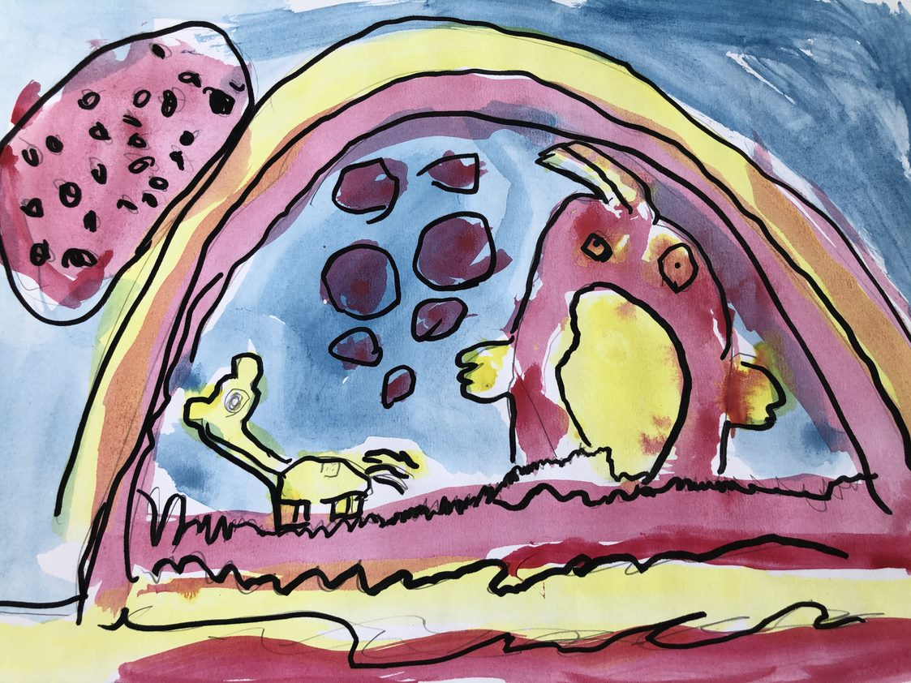
VAKA-ilta 12.11.2019
Hanke-esittelyä Pirttiniemi Leena

Slide 2
Innovatiivisten oppimisympäristöjen edistäminen varhaiskasvatuksessa. OPH

Slide 3
Kasvun kohtaamispaikka, Ulvilan varhaiskasvatuksen kehittämisen klinikka.
Hankeaika 1.8.2019 - 31.12.2020
Avustuksen käyttöaika päättyy 31.7.2021

Slide 4
Neljä tavoitetta
Kasvun kohtaamisen paikka
Hyvinvoiva lapsi ja perhe

Slide 5
Käyttösuunnitelma
Henkilöstömenot 70 000e
Aineet, tarvikkeet ja tavarat 5 000e
Laitteet, kalusteet ja rakentaminen 25 000e
Palvelut 1000e
Matkamenot 500e
Muut menot 500e
Hankkeen kokonaismenot yhteensä 102 000e
Omarahoitusosuus 10%

Slide 6
syksy 2019 suunnittelu
kevät 2020 paikka ja toiminta alkaa
syksy 2020 toiminnat jatkuvat
Aikataulutus

Slide 7
Ideointi, tarpeet ja toiveet
koko varhaiskasvatuksen väki
lapset
vanhemmat
yhteistyökumppanit
neuvola
perhetyö
3-sektori
liikunta- ja vapaa-aikatoimi
koulupuoli
jne.
Tehdään ulvilalaisten tarpeeseen.
Tehdään yhdessä meidän näköinen juttu.

Slide 8
Tiimiajatus - tehdään yhdessä
Neljä tiimiä tavoitteiden mukaan
Tiimit laativat oman toimintasuunnitelman: mitä, miten, milloin ja kuka
Joka tiimissä tiimivastaava ja asiantuntijat
Tiimivastaavien säännölliset palaverit = hankepalaveri
Yhteiset kaikkien tiimien tapaamiset

Slide 9
Tavoite 1/4
Kasvun kohtaamispaikan perustaminen, jossa tuetaan tasa-arvoisesti ulvilalaisten lasten kasvua, kehitystä ja oppimista varhaiskasvatuksen keinoin, sekä tuetaan perheitä oikeaan aikaan ennaltaehkäisevästi ja varhaisella puuttumisella.
Kohtaamispaikka toimii perheiden ja lasten kohtaamispaikkana, jossa lapsen kehitykselle laaditaan varhaiskasvatuksen toiminnan tavoitteet.
Kohtaamispaikassa ammattilaiset ovat lähellä ja läsnä tukemassa perheen omia voimavaroja.
Kohtaamispaikka osana tulevaisuuden osallistavaa, yhteistyötä tekevää varhaiskasvatusta Ulvilassa.

Slide 10
Tavoite 2/4
Kohtaamispaikka perhepäivähoidon ankkuripaikka, jossa hoitajat kokoontuvat ja saavat pedagogista tukea.
Perhepäivähoitajien tietotaidon lisääminen.
Eri oppimisympäristöjen hyödyntäminen.
Tukea kokonaisvaltaisesti perhepäivähoidon tavoitteiden saavuttamista.
Yhteistyön lisäämistä lähiyksiköiden päiväkotien kanssa.

Slide 11
Tavoite 3/4
Kohtaamispaikka toimii ns.teemaklinikkana, joka tukee Ulvilan varhaiskasvatuksen kehittämiskohtia suhteessa vasuun oppimisympäristöjen kehittämisessä.
Havainnoinnin ja yhdessä tutkimisen osaamisen lisääminen.
Tuotetaan ympäristöjä, jotka nousevat lasten mielenkiinnon kohteista ja ovat elämyksellisiä, lapsen mielikuvitusta lisääviä ja lapsen oppimiseen houkuttelevia.

Slide 12
Tavoite 4/4
Huoltajat vahvasti mukaan kaikkeen toimintaan.
Kaikkien tunteminen toisistaan ja toiminnasta lisääntyy
Yhdessä tekeminen tuo tuttuutta ja turvallisuutta.
Opitaan yhdessä oppimisen taitoja ja iloa.
Opitaan oppivan yhteisön toimintakulttuuria.
Vertaistuki auttaa perheitä arjessa.

Slide 13
Tietoa hankkeesta – pidetään asiaa esillä
Yksiköissä
Varhaiskasvatuksen väelle infoa
Lapsille
Vanhemmille
Ulvilan Seutu viikolla 46
Pedanetti, ilmoitustaululla infoa ja kerrotaan asiasta vanhempainilloissa/arjessa
Haasteena saada perheet mukaan.

Slide 14
Ensimmäinen yhteinen ilta 7.11.
Leppoista yhdessäoloa ja kohtaamista.

Slide 15
MAHDOLLISUUS
YHDESSÄ TEKEMINEN
SITOUTUMINEN
TUO ILOA ARKEEN

Slide 16
Mitä minä voisin tehdä hankkeen onnistumisen eteen?

Slide 17
Iloa arkeen ja nähdään!
Alisa Kaasmarkun eskari

Slide 18
Alisa Kaasmarkun eskari

